Slide 1
Algoritmos II
2° Período

Slide 2
Escopo de variáveis

Slide 3
Regras de Escopo de Variáveis
É o local de um programa em que uma variável é reconhecida. Existem 4 tipos de escopo:
Programa.
Arquivo-fonte.
Função.
Bloco.
Escopo de Programa
As variáveis com escopo de programa podem ser referenciadas por qualquer função no programa completo – estas variáveis se chamam variáveis globais. Elas devem ser declaradas fora de qualquer função.
Conselho
Declare as variáveis globais na parte superior do programa. Mesmo podendo ser definidas entre duas funções, declarando-as no princípio do programa fica mais fácil efetuar possíveis mudanças.

Slide 4
Regras de Escopo de Variáveis
Escopo de arquivo-fonte
Variáveis declaradas fora de qualquer função, que possuem a palavra reservada static tem escopo de arquivo-fonte.
Estas variáveis podem ser referenciadas do ponto onde estão declaradas até o final do arquivo fonte.
Escopo de função
Só podem ser utilizadas dentro do escopo da função onde estão definidas, ou seja, só são válidas dentro da função onde foram criadas.
Escopo de bloco
As variáveis com escopo de bloco podem ser visualizadas somente dentro do bloco na qual foram declaradas, não sendo visíveis fora deste bloco.

Slide 5
Regras de Escopo de Variáveis
Variáveis Locais:
Possuem um escopo restrito.
Elas existem na memória somente quando a função está ativa. Quando a função não está ativa as suas variáveis locais não ocupam espaço na memória, pois não existem.
Detalhes
No interior de uma função, a menos que mude explicitamente um valor de uma variável, não se pode mudar essa variável por nenhuma sentença externa a função. Os nomes das variáveis locais não são únicos. Duas ou mais funções podem definir a mesma variável. Cada variável é distinta e pertence à sua função específica. As variáveis locais das funções não existem até que se execute a função. Por isso, múltiplas funções podem compartilhar a mesma memória para suas variáveis locais (mas não ao mesmo tempo).

Slide 6
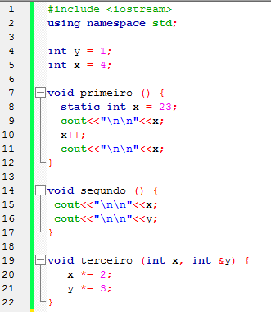
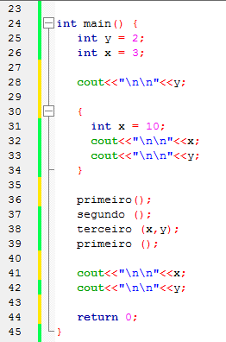
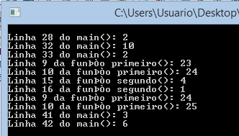
Regras de Escopo de Variáveis

